Slide 1
第十一章
曲线积分与曲面积分
积分学 定积分二重积分三重积分
曲线积分
曲面积分
积分域 区间域 平面域 空间域
曲线域
曲面域
对弧长的曲线积分
曲线积分
对坐标的曲线积分
对面积的曲面积分
曲面积分
对坐标的曲面积分

Slide 2
第十一章
第一节
对弧长的曲线积分
一、对弧长的曲线积分的概念与性质
二、对弧长的曲线积分的计算法

Slide 3
















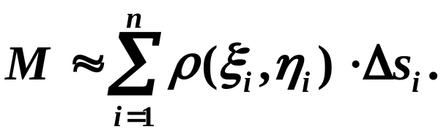
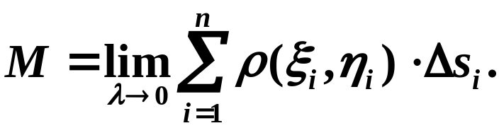
一、问题的提出
实例:曲线形构件的质量
匀质之质量
分割
求和
近似值
取极限
精确值

Slide 4
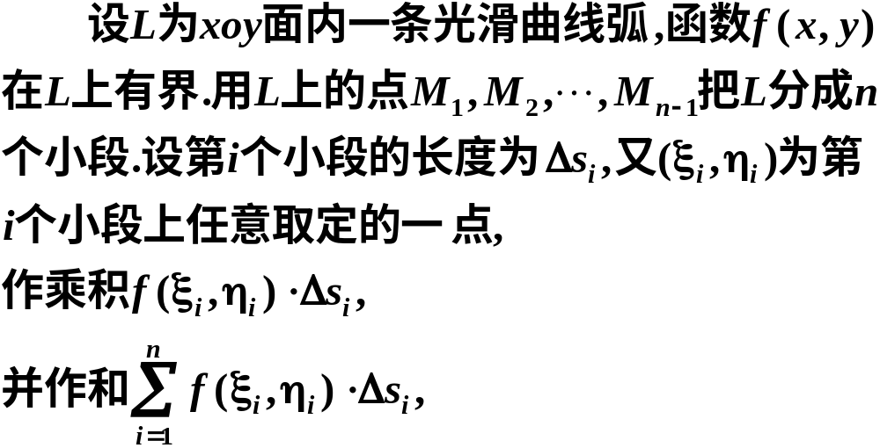
二、对弧长的曲线积分的概念
1.定义

Slide 5
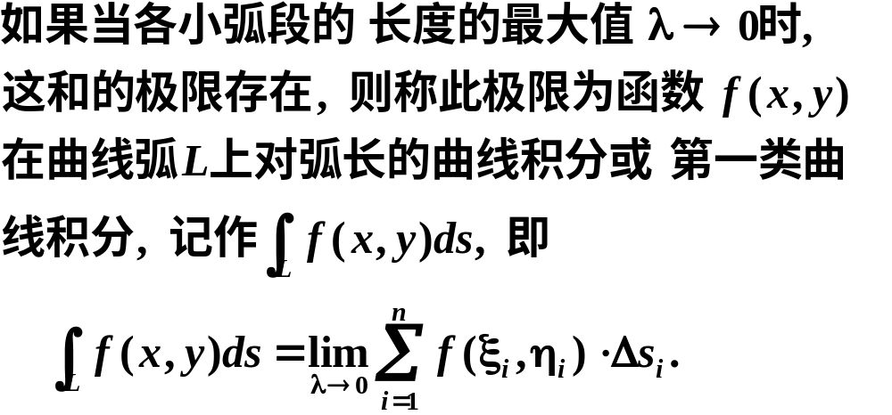
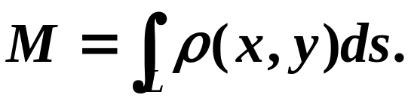
被积函数
积分弧段
积分和式
曲线形构件的质量

Slide 6
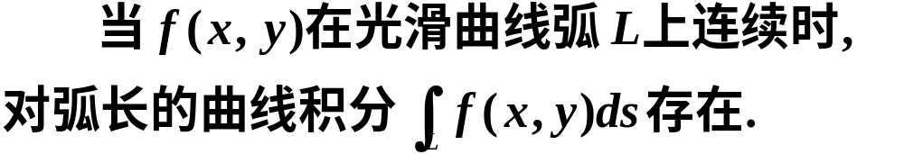
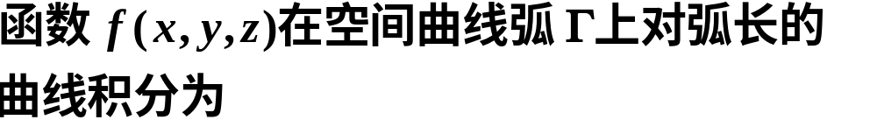
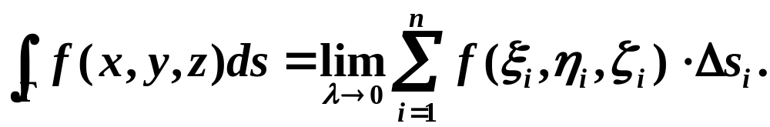
2.存在条件：
3.推广

Slide 7
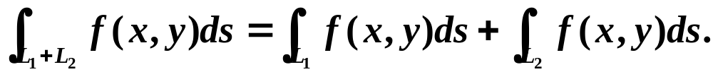
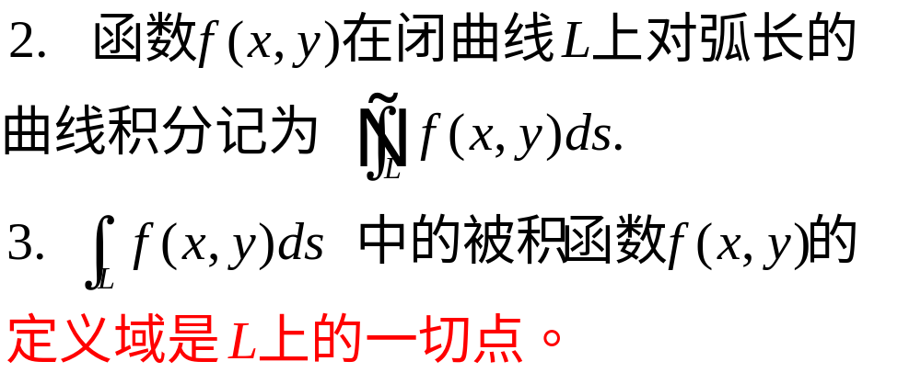
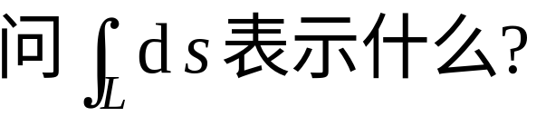
注
意：
思
考:
(1) 若在 L 上 f (x, y)≡1,
(2) 定积分是否可看作对弧长曲线积分的特例 ?
否!
对弧长的曲线积分要求 ds ≥ 0 ,
但定积分中
dx 可能为负.

Slide 8
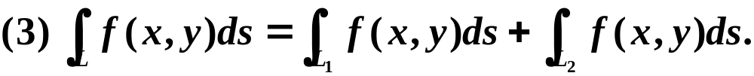

4.性质

Slide 9
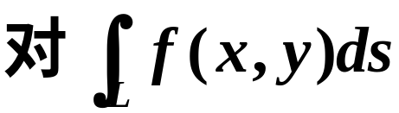
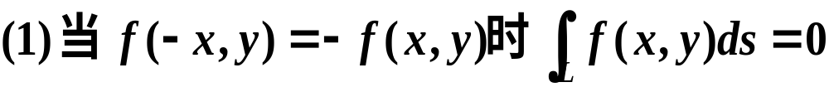
注 关于对弧长的曲线积分的对称性
①若 L 关于 y 轴对称
其中L₁ 是L 的关于 y 轴对称的部分弧段

Slide 10

②若L关于 x 轴对称
其中L₂ 是L 的关于 x 轴对称的部分弧段

Slide 11
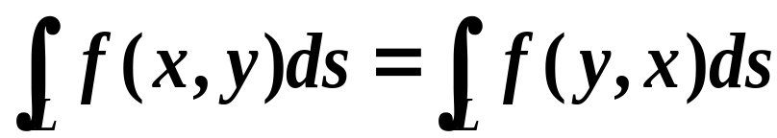
③若 L 关于直线 y = x 对称
与重积分的对称性十分类似

Slide 12
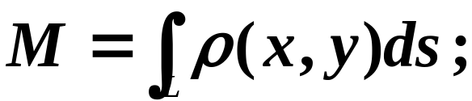
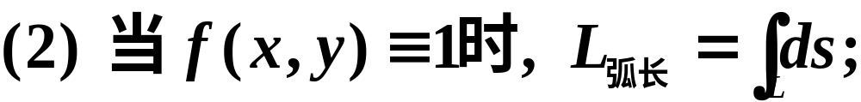
5、几何与物理意义

Slide 13
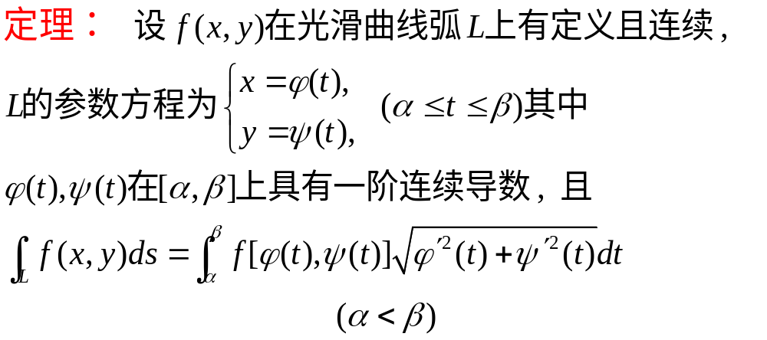
三、对弧长曲线积分的计算
转 化
基本思路:
求曲线积分
计算定积分

Slide 14
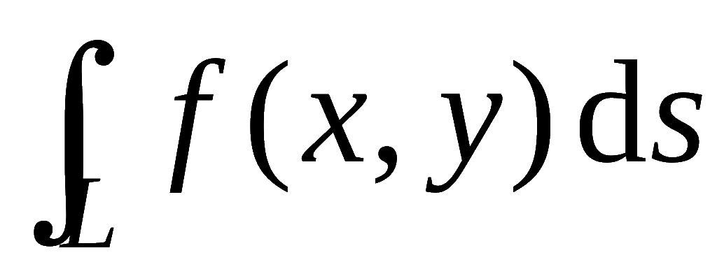
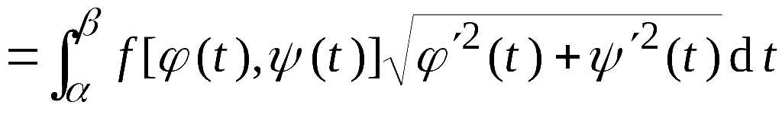
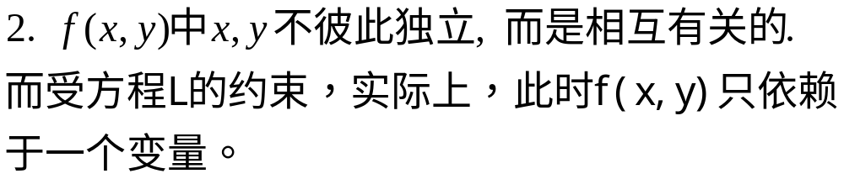
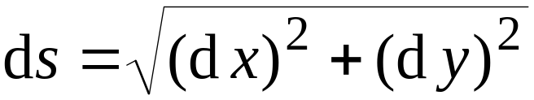



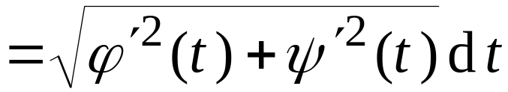




注意:
（证明略）
3. 注意到
因此上述计算公式相当于“换元法”.

Slide 15
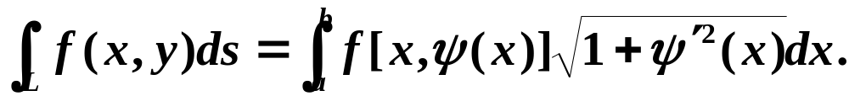
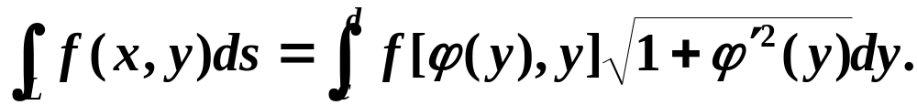
不同特殊情形：
如果方程为直角坐标形式:

Slide 16

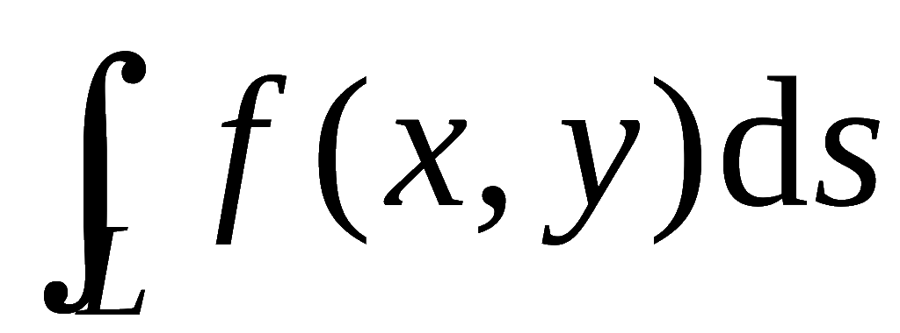
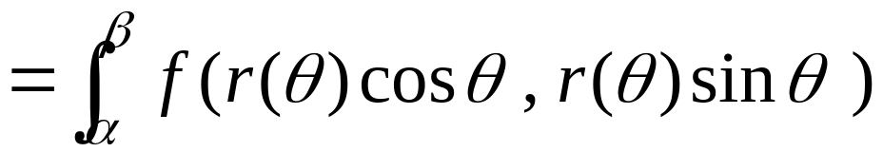
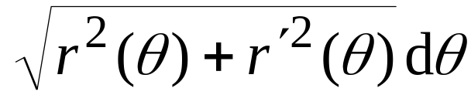
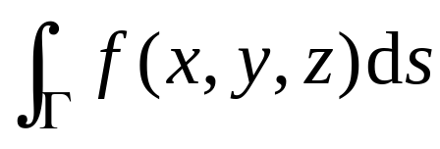
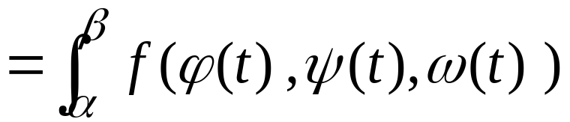
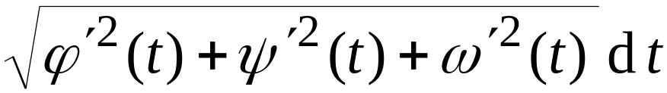
（3）如果方程为极坐标形式:
则
（4）设空间曲线弧的参数方程为：
则

Slide 17
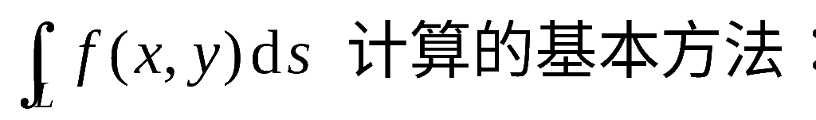
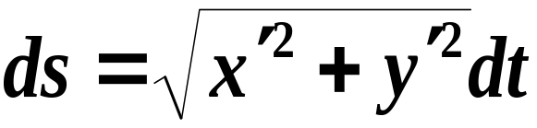
一代、二换、三定限
代：将积分曲线的参数方程代入被积函数，
换：换弧微元
定限：定积分限，下限—小参数，上限—大参数

Slide 18
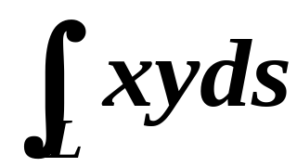
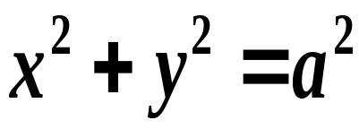
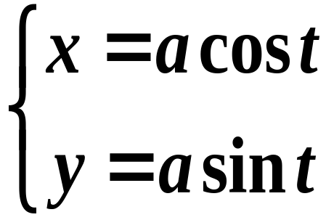
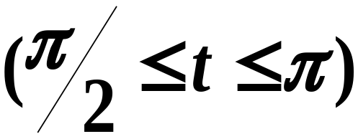
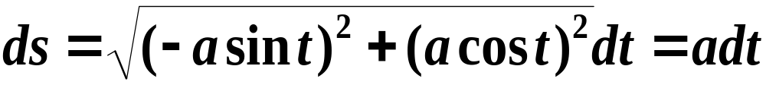
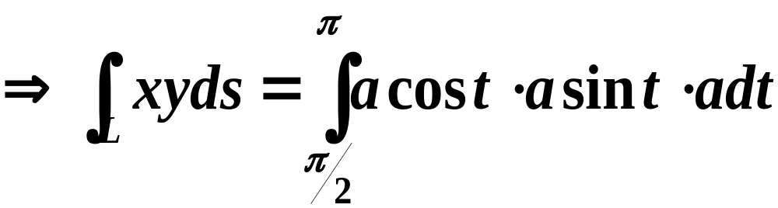
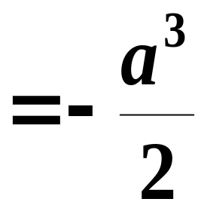
例. 计算
其中L为
在第二象限的部分（a＞0）
解
将L表示为参数方程

Slide 19
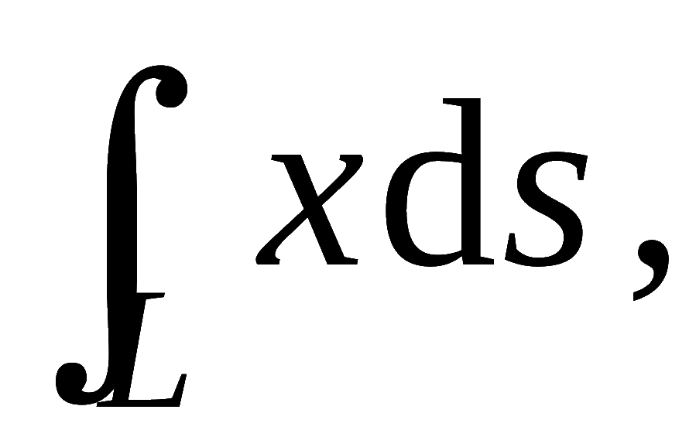
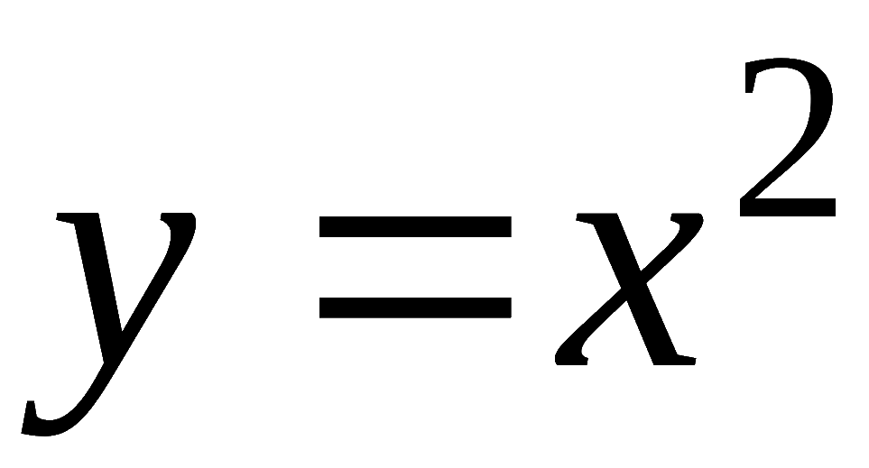
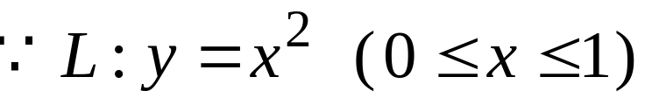
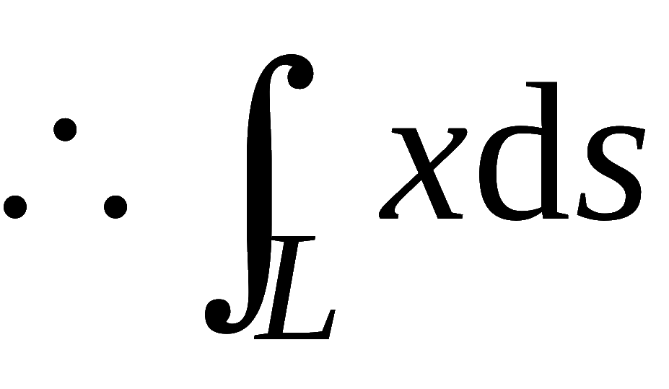
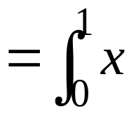
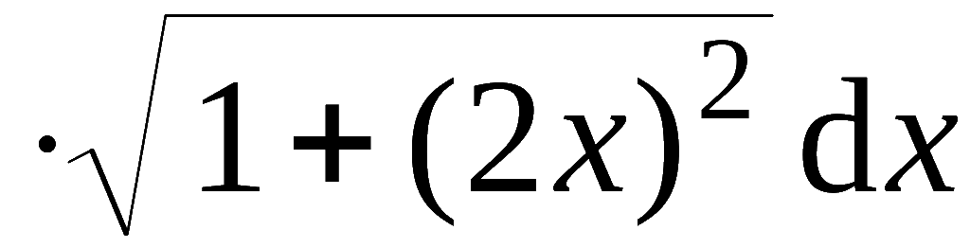


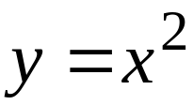
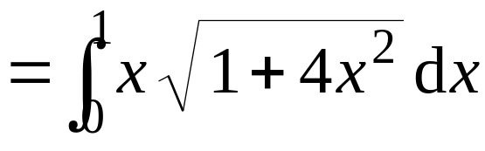

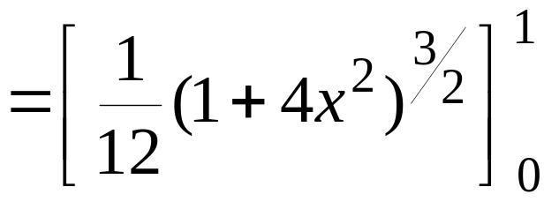



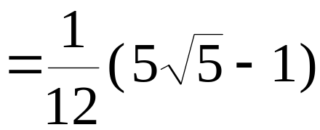
例. 计算
其中 L 是抛物线
上点 O (0,0)
与点 B (1,1) 之间的一段弧 .
解:

Slide 20
















例. 计算
其中Γ为球面
解:
化为参数方程
则

Slide 21





例
解
怎么计算方便？

Slide 22










例. 计算
其中L为双纽线
解: 在极坐标系下
它在第一象限部分为
利用对称性 , 得

Slide 23






例
解
由对称性, 知
注：常规方法是消去z，化为参数方程求解。繁！！

Slide 24



















练习
解
(1) L：
(2) L：

Slide 25







例. 计算
其中L为:
解
由对称性, 知

Slide 26
五、小结
1、对弧长曲线积分的概念
2、对弧长曲线积分的计算
3、对弧长曲线积分的应用

Slide 27
作业
P193 3 (3) , (4) , (7)

Slide 28







思考与练习
1. 已知椭圆
周长为a , 求
2. 设 C 是由极坐标系下曲线
及
所围区域的边界, 求

Slide 29















解答与提示
1. 已知椭圆
周长为a , 求
提示:
利用对称性
原式 =
分析:

Slide 30










2. 设 C 是由极坐标系下曲线
及
所围区域的边界, 求
提示: 分段积分
3. 提示：分段积分。
答案：

